Slide 1
Objekt - Beziehungen Vererbung
Objektorientierte Modellierung (Q1)

Slide 2
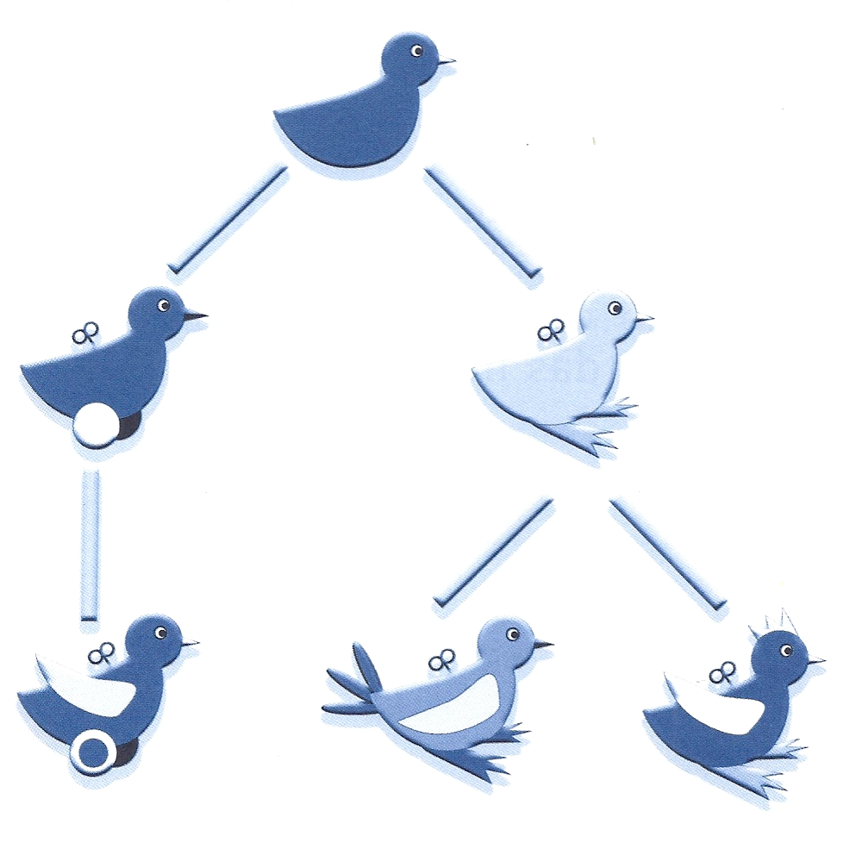
Vererbung?

Slide 3
Aufruf von Methoden
Woher weiß eine Methode, ob sie für Objekt a oder b aufgerufen wurde?  Methoden hängen an der Instanz des Objekts.
class Frucht {
String name;
Frucht(String name) {
this.name = name;
}
void toString() {
System.out.println("Ich bin eine " + this.name);
}
public static void main(String[] args) {
Frucht a = new Frucht("Erdbeere");
Frucht b = new Frucht("Kirsche");
a.toString();
b.toString();
}
}
Namenskonflikt mit this. auflösen
Hier wird toString jeweils „passend für das Objekt“
aufgerufen

Slide 4
Vererbung: Motivation (1)
Beispiel: Benutzerverwaltung (z.B. im Rechenzentrum) mit mehreren Kategorien von Benutzern (Studenten, Mitarbeiter und externe Personen).
Für Personen aus den verschiedenen Gruppen werden
unterschiedliche Informationen erhoben.
class Person {
private int userId;
private String name;
private String telNr;
Person(int id, String name, String tel) {
this.userId = id;
this.name = name;
this.telNr = tel;
}
}

Slide 5
Vererbung: Motivation (2)
Benutzergruppe Student
class Student {
private int userId;
private String name;
private String telNr;
private String matrNr;
Student(int id, String name, String tel, String matrNr) {
this.userId = id;
this.name = name;
this.telNr = tel;
this.matrNr = matrNr;
}
}

Slide 6
Vererbung: Motivation (3)
Benutzergruppe Mitarbeiter
class Mitarbeiter {
private int userId;
private String name;
private String telNr;
private String dienstgrad;
Mitarbeiter(int id, String name, String tel, String grad) {
this.userId = id;
this.name = name;
this.telNr = tel;
this.dienstgrad = grad;
}
}

Slide 7
Vererbung: Motivation (4)
Frage: Können wir alle drei Benutzergruppen in einem einzigen Feld (Array) gemeinsam verwalten?
Einfache Antwort: Nein, denn es handelt sich um drei verschiedene Klassen; die Objekte haben verschiedenen Typ.
Differenzierte Antwort: Doch, wir können die Objekte in einem einzigen Feld (Array) speichern, wenn wir die Gemeinsamkeiten der drei Klassen extrahieren!
Beobachtung: Die gemeinsame Information von Studenten und Mitarbeitern ist die Information, die für Personen gespeichert wird.

Slide 8
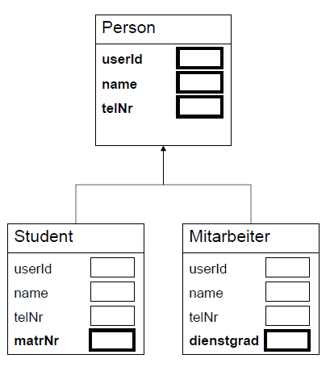
Vererbung: Grundprinzip
Student und Mitarbeiter erben diese Attribute von Person; alles was man mit einer Instanz der Klasse Person machen kann, kann man auch mit einer Instanz der Klassen Mitarbeiter und Student machen!

Slide 9
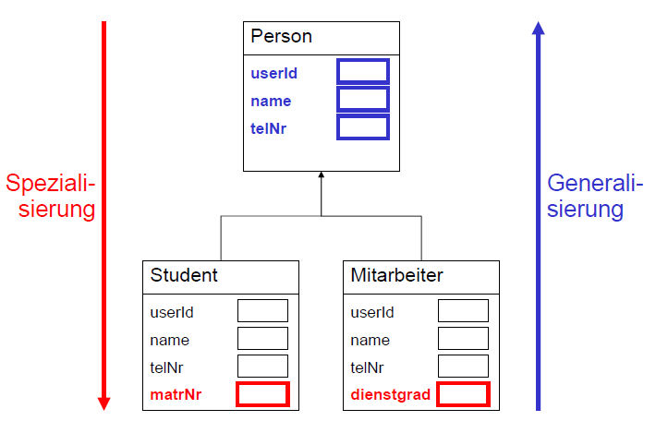
Spezialisierung und Generalisierung

Slide 10
Vererbung: Beispiel (1)
class Person {
protected int userId;
protected String name;
protected String telNr;
Person(int id, String name, String tel) {
this.userId = id;
this.name = name;
this.telNr = tel;
}
}
Die Klasse Person wird (fast) wie gehabt definiert.

Slide 11
Vererbung: Beispiel (2)
class Student extends Person {
private String matrNr;
Student(int id, String name, String tel, String matrNr) {
this.userId = id;
this.name = name;
this.telNr = tel;
this.matrNr = matrNr;
}
}
extends besagt, dass die Klasse Student von der Klasse Person erbt.
Weil die Klasse Student von der Klasse Person erbt, besitzt die Klasse Student auch alle Attribute der Klasse Person (ohne dass die Attribute explizit definiert sind).

Slide 12
Vererbung: Beispiel (3)
class Mitarbeiter extends Person {
private String dienstgrad;
Mitarbeiter(int id, String name, String tel, String grad) {
this.userId = id;
this.name = name;
this.telNr = tel;
this.dienstgrad = grad;
}
}
extends besagt wieder, dass die Klasse Mitarbeiter von der Klasse Person erbt.
Weil die Klasse Mitarbeiter von der Klasse Person erbt, besitzt die Klasse Mitarbeiter auch alle Attribute der Klasse Person (ohne dass die Attribute explizit definiert sind).

Slide 13
Vererbung: Beispiel (4)
Die neuen Definitionen sind im wesentlichen identisch mit den alten separaten Definitionen der Klassen.
Der wesentliche Unterschied ist: Jetzt können Objekte der Klasse Student und Mitarbeiter an eine Variable des Typs Person zugewiesen werden, da sie diese Klasse spezialisieren!
Person[] pers = new Person[3];
pers[0] = new Mitarbeiter(1,"Huber","(030) ...","WiMi");
pers[1] = new Student(2,"Meier", "(08421) 4711","0815");
pers[2] = new Person(5,"Mueller","(08421) 461");

Slide 14
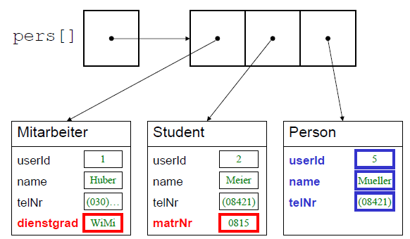
Vererbung: Beispiel (5)
Person[] pers = new Person[3];
pers[0] = new Mitarbeiter(1,"Huber","(030) ...","WiMi");
pers[1] = new Student(2,"Meier", "(08421) 4711","0815");
pers[2] = new Person(5,"Mueller","(08421) 461");

Slide 15
Vererbung: Beispiel (6)
Person[] pers = new Person[3];
pers[0] = new Mitarbeiter(1,"Huber","(030) ...","WiMi");
pers[1] = new Student(2,"Meier", "(08421) 4711","0815");
pers[2] = new Person(5,"Mueller","(08421) 461");
// Ausgabe aller Daten des Arrays pers:
for (int i = 0; i < pers.length; i++) {
System.out.println(pers[i].name + ":" + pers[i].telNr);
Das Prinzip:
Ein Objekt einer Klasse B, die von Klasse A abgeleitet ist (von A erbt), besitzt zusätzlich zu den in der Klasse B definierten Attributen und Methoden alle Attribute und Methoden der Oberklasse A.
Ein Objekt einer Klasse B kann an eine Variable der Klasse A zugewiesen werden, wenn Klasse B von Klasse A abgeleitet ist.

Slide 16
Vererbung: Beispiel (7)
Die umgekehrte Richtung ist nicht zulässig.
Mitarbeiter marb;
marb = new Person(1,"Huber","(030) ...");

Slide 17
Vererbung: Beispiel (8)
Person pers;
pers = new Mitarbeiter(1,"Huber","(030) ...","WiMi");
System.out.println(pers.name + ":" + pers.telNr);
System.out.println(pers.dienstgrad);
Das Objekt, das in pers gespeichert ist, hat zwar ein Attribut dienstgrad, aber die Variable pers hat „nur“ den Typ Person! Da die Klasse Person selbst kein Attribut dienstgrad besitzt, dürfen wir es nicht benutzen.

Slide 18
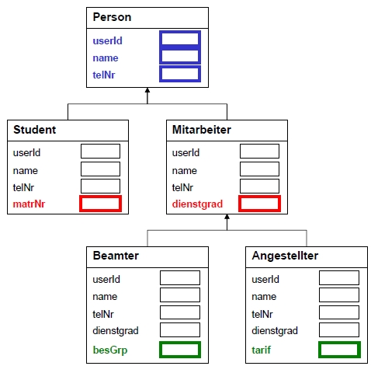
Vererbung: Grundprinzip
Beamter erbt indirekt über Mitarbeiter alle Eigenschaften von Person!
Ein Objekt der Klasse Beamter kann also sowohl einer Variablen vom Typ Mitarbeiter als auch einer Variablen vom Typ Person zugewiesen werden.
extends definiert eine „ist ein“-Beziehung: Ein Beamter ist ein Mitarbeiter, jedoch nicht umgekehrt.

Slide 19

Vererbung von Methoden (1)
class Person {
protected int userId;
protected String name;
protected String telNr;
Person(int id, String name, String tel) {
this.userId = id;
this.name = name;
this.telNr = tel;
}
public String toString() {
return name + ": " + telNr;
}
}
Person pers1 = new Person(5,"Mueller", "(08421) 461");
System.out.println(pers1.toString());
Person pers2 = new Person(6,"Maier", "(08421) 462");
System.out.println(pers2.toString());
Ausgabe?

Slide 20

Vererbung von Methoden (2)
Person pers1 = new Person(5,"Mueller", "(08421) 461");
System.out.println(pers1.toString());
Person pers2 = new Person(6,"Maier", "(08421) 462");
System.out.println(pers2.toString());
Mitarbeiter marb;
marb = new Mitarbeiter(1,"Huber", "(030) ...", "WiMi");
System.out.println(marb.toString());
Ausgabe?
Da Mitarbeiter von Person erbt, besitzt jedes Objekt der Klasse Mitarbeiter auch die Methode toString() von Person.

Slide 21
Überschreiben von Methoden (1)
Bisher:
In den abgeleiteten Klassen wurden neue Attribute oder neue Methoden hinzugefügt
Jetzt:
In der abgeleiteten Klasse werden Methoden der ursprünglichen Klasse überschrieben.
class Mitarbeiter extends Person {
private String dienstgrad;
Mitarbeiter(int id, String name, String tel, String grad) {
this.userId = id;
this.name = name;
this.telNr = tel;
this.dienstgrad = grad;
}
public String toString() {
return name + ": " + telNr + ", " + dienstgrad;
}
}

Slide 22
Überschreiben von Methoden (2)
Genauso:
class Student extends Person {
private String matrNr;
Student(int id, String name, String tel, String matrNr) {
this.userId = id;
this.name = name;
this.telNr = tel;
this.matrNr = matrNr;
}
public String toString() {
return name + ": " + telNr + ", " + matrNr;
}
}

Slide 23
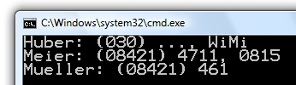
Überschreiben von Methoden (3)
Person[] pers = new Person[3];
pers[0] = new Mitarbeiter(1,"Huber", "(030) ...", "WiMi");
pers[1] = new Student(2,"Meier", "(08421) 4711", "0815");
pers[2] = new Person(5,"Mueller", "(08421) 461");
for (int i = 0; i < pers.length;i++)
System.out.println(pers[i].toString());
}
Ausgabe?
Hier wurden offensichtlich die neuen toString()-Methoden der Klassen Mitarbeiter und Student aufgerufen.

Slide 24
Überschreiben von Methoden (4)
Klassen, für die keine Beziehung zu anderen Klassen festgelegt wurde, sind automatisch Unterklassen der Klasse Object.
Klasse Person wurde von der Klasse Object abgeleitet!!!
toString()-Methode wurde von Objects geerbt und überschrieben.
Person[] pers = new Person[3];
pers[0] = new Mitarbeiter(1,"Huber", "(030) ...", "WiMi");
pers[1] = new Student(2,"Meier", "(08421) 4711", "0815");
pers[2] = new Person(5,"Mueller", "(08421) 461");
for (int i = 0; i < pers.length;i++)
System.out.println(pers[i]);
}
Ausgabe?

Slide 25
Aufruf von Methoden der Oberklasse
class Mitarbeiter extends Person {
private String dienstgrad;
Mitarbeiter(int id, String name, String tel, String grad) {
this.userId = id;
this.name = name;
this.telNr = tel;
this.dienstgrad = grad;
}
}
class Mitarbeiter extends Person {
private String dienstgrad;
Mitarbeiter(int id, String name, String tel, String grad) {
super(id,name,tel);
this.dienstgrad = grad;
}
}

Slide 26
Zusammenfassung: Vererbung
Eine Unterklassenbeziehung lässt sich explizit in der folgenden Form angeben:
class Unterklasse extends Oberklasse {
...
}
Die Unterklasse enthält alle Komponenten der Oberklasse.
Die Unterklasse ist erweiterbar um neue Komponenten.
Die Unterklasse ist ein Spezialfall der Oberklasse.
Komponenten der Oberklasse sind von der Unterklasse aus mit dem Schlüsselwort super erreichbar. Dies gilt auch für den Aufruf des Konstruktors der Oberklasse.
Klassen, für die keine Beziehung zu anderen Klassen festgelegt wurde, sind automatisch Unterklassen der Klasse Object.
Klassen, von denen keine Instanzen (Objekte) erzeugt werden sollen, werden als abstrakte Klassen bezeichnet (abstract).

